Slide 2
Agenda
O problema
Impacto da solução
Como o problema é resolvido hoje?
Nossa solução
Processo adotado
Alocação de pessoal
Definição dos releases
Cronograma

Slide 3
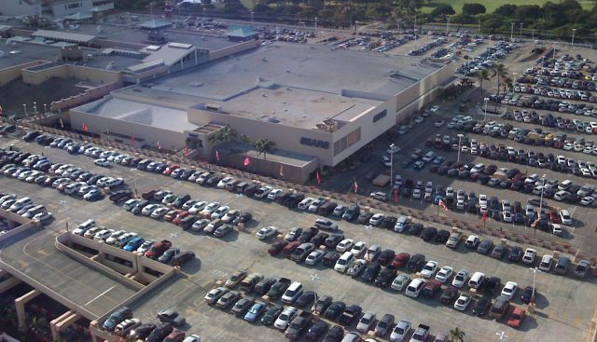
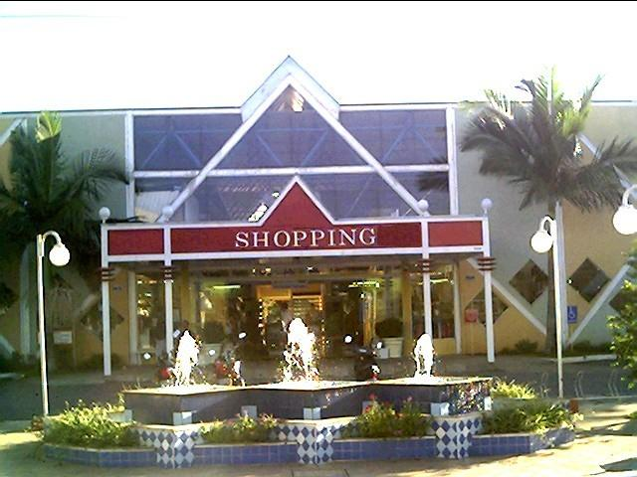
O problema
Chegando lá ele se depara com um estacionamento lotado. Após procurar por uma vaga durante muito tempo, ele finalmente consegue estacionar
Carlos vai ao Shopping comprar algumas roupas de que precisa

Slide 4
O problema
Carlos fica muito irritado com a situação e já não está mais tão disposto a comprar
Em situações em que se passa muito tempo procurando por uma vaga você fica...
213 Entrevistados

Slide 5
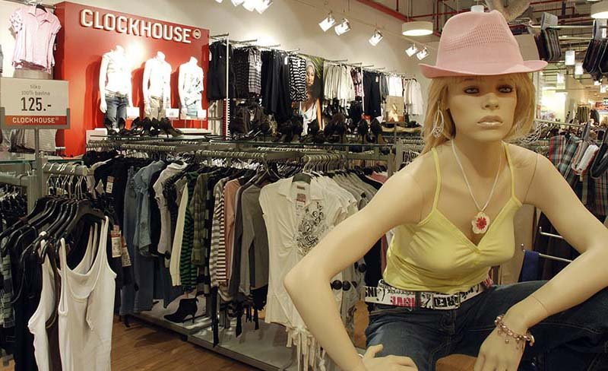
O problema
Todos perdem
Carlos que se irrita e não compra o que foi comprar...
...e as lojas que vendem menos

Slide 6
Impacto da solução Caso de estudo: Shopping
Para o Cliente (Shopping)
Diferencial competitivo ao dar conforto aos usuários do sistema de estacionamento
Evita que o consumidor vá embora por não encontrar vagas
“O shopping tem interesse em qualquer solução que traga conforto para o cliente”
Alexandre - Coordenador de Tráfego do Shopping Plaza
Já aconteceu de você entrar no estacionamento do shopping, procurar vaga, não encontrar e ir embora?
O serviço para encontrar vagas seria um diferencial na escolha do Shopping?
213 Entrevistados
213 Entrevistados

Slide 7
Impacto da solução Caso de estudo: Shopping
Para o Usuário (Consumidor)
Diminui-se o tempo gasto com a procura de vagas, evitando irritação e perda de eventos com hora marcada como cinema, teatro, etc.
"Encontrar vagas é um sinônimo de eficiência, organização e bom gerenciamento de recursos. Agregaria ao Shopping tecnologia de qualidade, um ótimo diferencial para quem busca hoje serviços e deseja paralelamente ter o seu tempo livre otimizado.”
Liliane Salgado - Professora do Centro de Informática
Você considera útil o serviço de encontrar vaga em um Shopping?
213 Entrevistados

Slide 8
Impacto da solução Caso de estudo: Shopping
Para os Lojistas
Diminuição do estresse dos consumidores ao procurar vaga, principalmente em dias de grande movimento, implica em clientes mais dispostos a comprar
"Encontrar vagas é sempre uma tarefa muito estressante. Principalmente em dias de movimento, como vésperas de feriados. Cliente estressado é cliente difícil de agradar.“
Alice Pimentel - Vendedora
Em situações em que se passa muito tempo procurando por uma vaga você fica...
213 Entrevistados

Slide 9
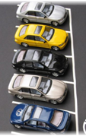
Impacto da solução Caso de estudo: Shopping
Encontrar vagas rapidamente deixam os clientes menos irritados
Stakeholders
Clientes em geral
Clientes menos irritados estão mais dispostos a comprar; lojas felizes
Lojas vendendo mais, shopping feliz
Shopping
Lojas

Slide 10
Como o problema é resolvido hoje?
Duas abordagens:
Sensores por vaga
Sensores de passagem, nas entradas e saídas

Slide 11
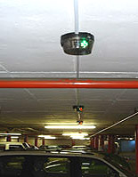
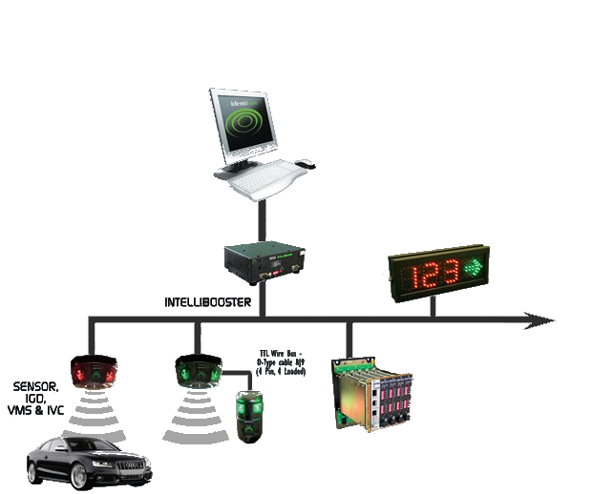
Sensores por vaga

Slide 12
Sensores por vaga
Empresas:
IdentiPark
Innovative Technologies
Características:
Baseia-se em sensores individuais, instalados em cada vaga, que verificam sua disponibilidade
Permite um controle preciso sobre a utilização individual das vagas

Slide 13
Sensores de passagem

Slide 14
Sensores de passagem
Empresas:
EPS
PPI
RedStorm
Características:
Usa sensores nas entradas e saídas para manter um registro do número de veículos na área de estacionamento
Mantém registro, primariamente, do fluxo de carros no estacionamento

Slide 15
Problemas dessas abordagens
Sensores por vaga:
Custo de implantação muito alto
Muitos sensores para dar manutenção
Inviável para áreas abertas
Sensores de passagem:
Não reflete a situação real das vagas
Não permite localizar as vagas disponíveis
A informação é irrelevante para o usuário

Slide 16
Poli-USP Projeto Piloto
Outra abordagem para estacionamentos...
Características:
Prova de conceito
Vagas disponíveis
Localização do carro
Utiliza triangulação de sinais, para cálculos de posição
Componente ZigBee deve ser deixado no veículo
Problemas:
Alto custo de implantação e manutenção
Precisão aceitável implica em um custo inviável
Tecnologia utilizada ainda não tem grande aceitação

Slide 17
E se...?

Slide 18
Mostra onde estão as vagas disponíveis em tempo real
Grande escala e área aberta
Aproveita infra-estrutura de vigilância por câmeras existente
Fácil implantação e manutenção

Slide 19
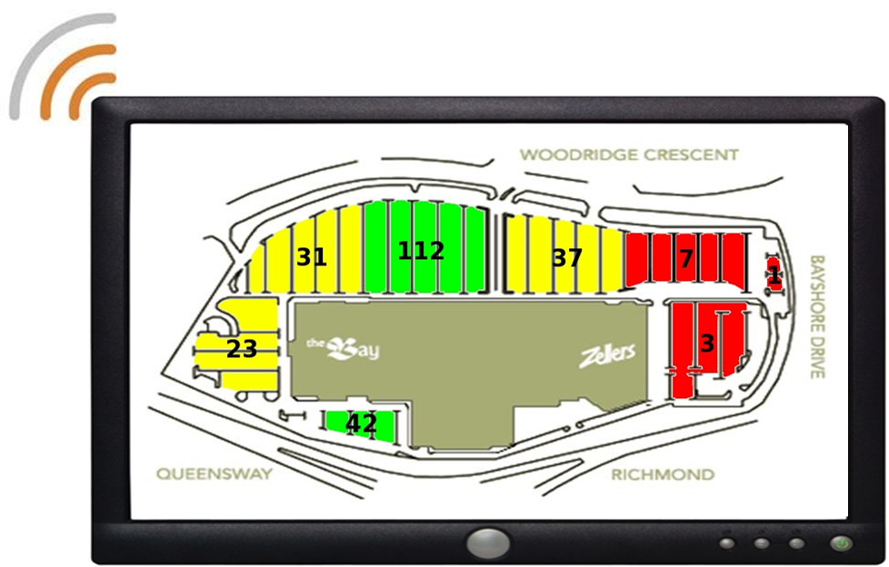
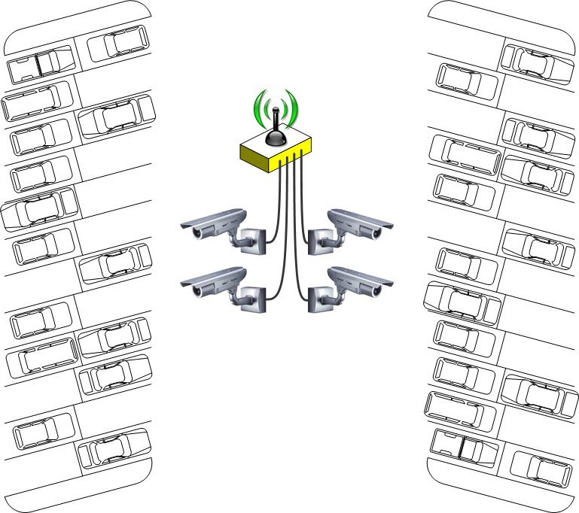
Nossa solução
Interface
Embarcado
Servidor

Slide 20
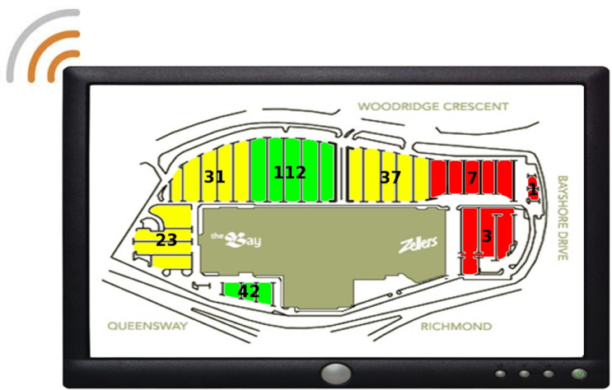
Nossa solução
Embarcado
Embarcado
Servidor
Interface
Embarcado

Slide 21
Nossa solução
Utiliza infra-estrutura já existente
Barateamento da implantação/manutenção
Aplicável a ambientes abertos e vastos
Divisão do estacionamento por áreas de interesse
Granularidade das áreas facilmente ajustável
Interface através de mapa das áreas com código de cores indicando disponibilidade de vagas na entrada
Possibilidade de veiculação de propaganda através da interface

Slide 22
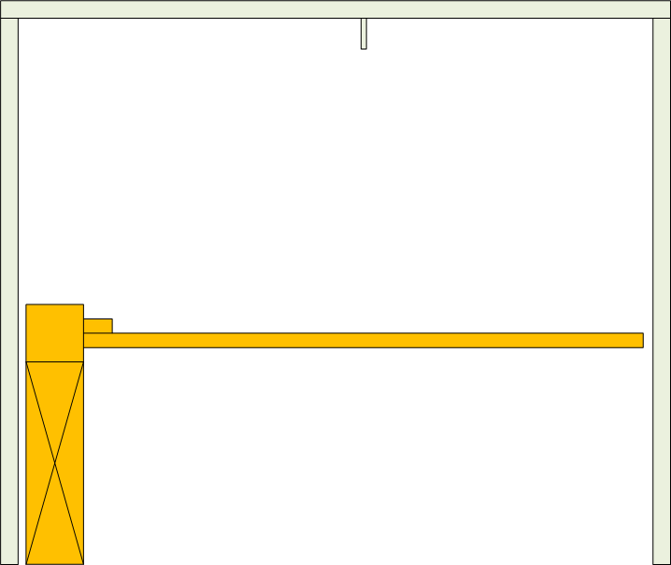
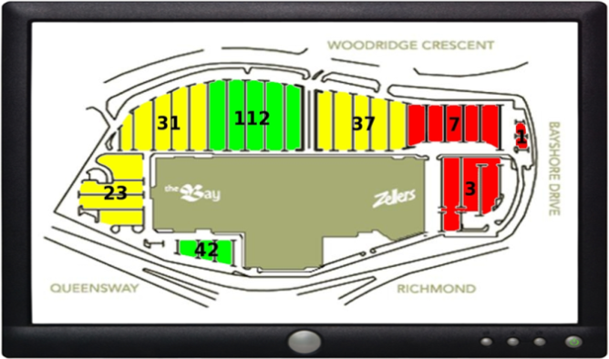
Interface
Display posicionado de forma a ser visível pelos motoristas na fila
Ótima ferramenta para propaganda
<< Voltar

Slide 23
Embarcado

Slide 24
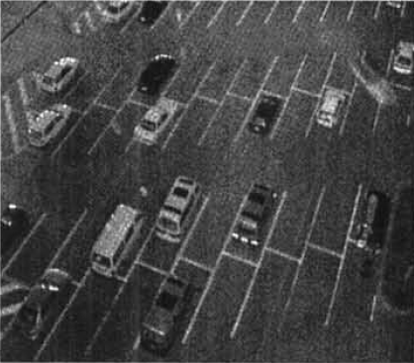
Processamento de Imagem
Set-up inicial com poucos carros para demarcação das vagas (imagem template)
Comparação da imagem atual com imagem template para julgamento de ocupação de vaga
Taxa de acerto superior a 95%
<< Voltar

Slide 25
Comparação com a concorrência
 | Encontra Vaga | Área Aberta/ Fechada | Escalab. | Aprov. Infra | Custo | Relevância p/ Usuário | Propapanda
ESTACI[ONE] | Sim | Sim/Possível | Alta | Muito Alto | Baixo | Muito Alta | Sim
Sensor de passagem EPS PPI RedStorm | Não | Ambos | Alta | Muito Baixo | Muito Baixo | Muito Baixa | Não
Sensor por vaga Innovative Technologies IdentiPark | Sim | Não/Sim | Muito Baixa | Muito Baixo | Muito Alto | Muito Alta | Não
Projeto Poli-USP | Sim | Ambos | Baixa | Muito Baixo | Muito Alto | Muito Alta | Não

Slide 26
Comparação com a concorrência

Slide 27
Processo adotado
Scrum
Membros da equipe experientes no Scrum
Teremos quatro equipes com sub-gerente cada
As reuniões diárias serão executadas entre os membros da equipe e, posteriormente, entre os sub-gerentes e o gerente
O quadro para alocação de atividades e tarefas será feito com ferramenta específica para o Scrum

Slide 28
Processo adotado
Cada equipe deverá produzir os documentos:
Plano de projeto
Documento de requisitos
Relatório de Implementação
Descrição dos módulos desenvolvidos

Slide 29
Alocação de pessoal
O pessoal será alocado em 4 equipes:
Equipe Aquisição de Imagens
Equipe Tratamento de Imagens
Equipe Comunicação
Equipe Interface de Apresentação

Slide 30
Alocação de pessoal
Equipe Aquisição de Imagens
Essa equipe será responsável por disponibilizar a imagem em um formato que possa ser diretamente processada no módulo de processamento de imagens
Lider: Thiago Augusto
Desenvolvedores:
Igino Musselman
Lúcio Ribeiro
Theógenes Ferreira

Slide 31
Alocação de pessoal
Equipe Tratamento de Imagens
Responsável por implementar o algorítmo de processamento de imagens para detectar as vagas no estacionamento
Lider: João Cléber Libório
Desenvolvedores:
Bruno Pessoa
Ângelo Mazer
Severino José

Slide 32
Alocação de pessoal
Equipe Comunicação
Responsável por desenvolver a comunicação entre o módulo de processamento de imagens e o servidor; desenvolverá também a aplicação do servidor
Lider: Rafael Barreto
Desenvolvedores:
Sílvio Gustavo
Gabriel Veloso
Hallan Cosmo

Slide 33
Alocação de pessoal
Equipe Interface de Apresentação
Responsável por implementar a comunicação do módulo de apresentação com o servidor e configurar o módulo para apresentação do mapa e de propaganda
Lider: Ciro Ceissler
Desenvolvedores:
Styve Stallone
Adelmo Cabral

Slide 34
Definição dos releases
Release 1
Módulo de processamento de imagens
Estudo de funcionalidades do DSP.
Apresentação do mapa no Display de interface com o usuário

Slide 35
Definição dos releases
Release 2
Módulo de chaveamento das câmeras
Integração entre o módulo de chaveamento e o componente de processamento de imagens
Comunicação entre o módulo de processamento e o servidor
Comunicação entre o servidor e o display de comunicação com o usuário.

Slide 36
Cronograma
Data | Atividade
23/março | Defesa da proposta
23/março | Definição e início da primeira sprint
06/abril | Término da primeira sprint
06/abril | Status Report 1.1
07/abril | Definição e início da segunda sprint
13/abril | Status Report 1.2
20/abril | Término da segunda sprint
22/abril | Release 1
23/abril | Definição e início da terceira sprint
04/maio | Defesa do segundo release
07/maio | Término da terceira sprint
08/maio | Definição e início da quarta sprint
13/maio | Status report 2.1
22/maio | Término da quarta sprint
25/maio | Status report 2.2
26/maio | Definição e início da quinta sprint
09/junho | Término da quinta sprint
10/junho | Início de período para ajustes e testes
14/junho | Término do período para ajustes e testes
15/junho | Release 2
22/junho | Feira

Slide 37
EPF

Slide 38
Dúvidas?

